Slide 1
Výběr a evidence archiválií

Slide 2
Zákon č. 499/2004 Sb. o archivnictví a spisové službě v platném znění
  § 1
    a) výběr a evidence archiválií
  § 2
    vymezení pojmů
  § 3 až § 15
    výběr archiválií
  § 16 až § 18
    evidence archiválií
Vyhláška č. 645/2004 Sb.
  prováděcí vyhláška
  evidence archiválií

Slide 3
Vymezení pojmů
péče o archiválie
  výběr, evidence, ochrana, archivní zpracování, uložení a zpřístupnění archiválií
původce
  každý, z jehož činnosti dokument vznikl
    za dokument vzniklý z činnosti původce se považuje i ten, který byl původci doručen nebo jinak předán
dokument
  každá písemná, obrazová, zvuková nebo jiná zaznamenaná informace (analogová či digitální), která byla vytvořena původcem nebo byla původci doručena
archiválie
  dokument, který byl vzhledem k době vzniku, obsahu, původu, vnějším znakům a trvalé hodnotě dané politickým, hospodářským, právním, historickým, kulturním, vědeckým nebo informačním významem vybrán ve veřejném zájmu k trvalému uchování a byl vzat do evidence archiválií
  archiváliemi jsou i pečetidla, razítka a jiné hmotné předměty související s archivním fondem či s archivní sbírkou, které byly vzhledem k době vzniku, obsahu, původu, vnějším znakům a trvalé hodnotě dané politickým, hospodářským, právním, historickým, kulturním, vědeckým nebo informačním významem vybrány a vzaty do evidence

Slide 4
výběr archiválií
  posouzení hodnoty dokumentů a rozhodnutí o jejich vybrání za archiválie a zařazení do evidence archiválií
archivní fond
  soubor archiválií, který vznikl výběrem dokumentů vytvořených z činnosti původce
archivní sbírka
  soubor archiválií navzájem propojených jedním nebo několika společnými znaky

Slide 5
Povinnost uchovávat dokumenty a umožnit výběr archiválií mají
  veřejnoprávní původci
    organizační složky státu
    ozbrojené síly
    bezpečnostní sbory
    státní příspěvkové organizace
    státní podniky
    územní samosprávné celky
    organizační složky územních samosprávných celků (příloha č. 1 a 2)
    právnické osoby zřízené nebo založené územními samosprávnými celky (příloha č. 1 a 2)
    vysoké školy
    školy a školská zařízení s výjimkou mateřských škol, výchovných a ubytovacích zařízení a zařízení školního stravování
    zdravotní pojišťovny
    veřejné výzkumné organizace
    právnické osoby zřízené zákonem

Slide 6
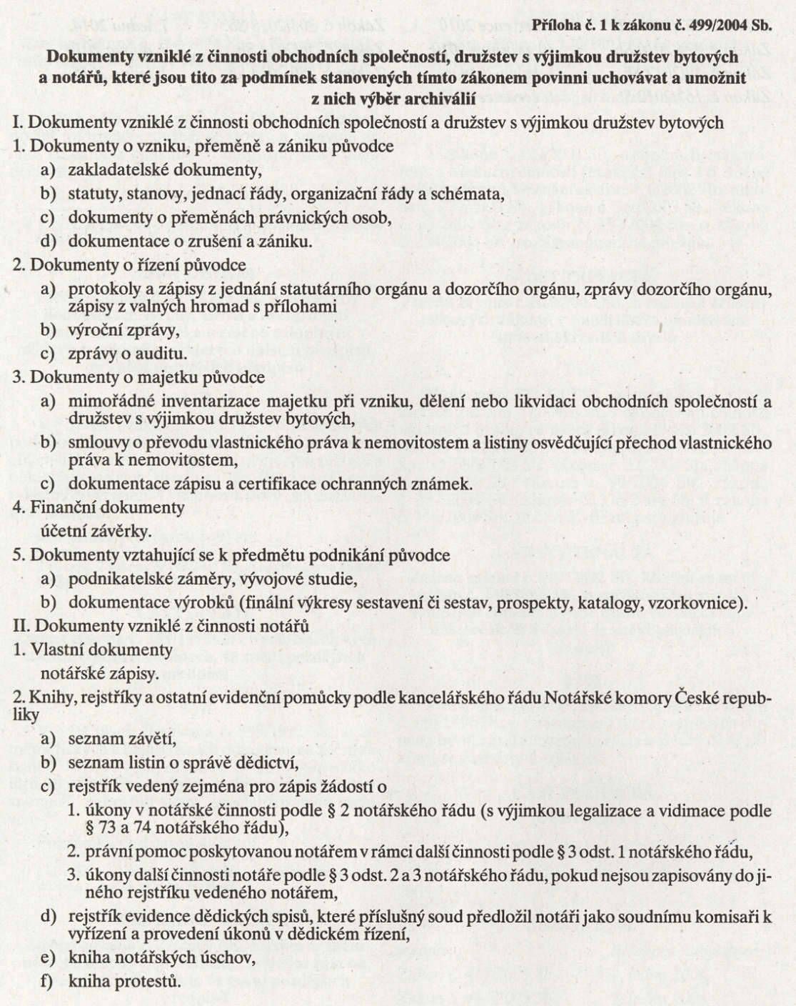
dokumenty uvedené v příloze č. 1 mají za povinnost uchovávat:
soukromoprávní původci
obchodní společnosti a družstva s výjimkou bytových družstev
politické strany, politická hnutí, spolky, odborové organizace, organizace zaměstnavatelů, církve, náboženské společnosti, profesní komory, nadace, nadační fondy, ústavy a obecně prospěšné společnosti
notáři
právní nástupci veřejnoprávních a soukromoprávních původců

Slide 7
Výběr archiválií
provádí archiv podle své působnosti
kritériem výběru archiválií je trvalá hodnota dokumentu vzhledem k
  době vzniku
    dokumenty vzniklé do roku 1850
    dokumenty z oborů průmyslové a zemědělské výroby, úvěrové soustavy, pojišťovnictví, finančního a důlního podnikání, patenty a vynálezy vzniklé do roku 1900
    fotografické záznamy vzniklé do roku 1900
    zvukové záznamy vzniklé do roku 1930
    filmové záznamy vzniklé do roku 1930
  obsahu
    dokumenty s trvalou hodnotou danou politickým, hospodářským, právním, historickým, kulturním, vědeckým nebo informačním významem
        k výběru musí být vždy předloženy dokumenty z přílohy č. 2
  původu
    dokumenty s trvalou hodnotou vzhledem k významu, funkci nebo postavení jejich původce
  vnějším znakům
    dokumenty s trvalou hodnotou vzhledem k jejich výtvarné hodnotě, jazyku, písmu, psací látce, způsobu vyhotovení, případně dalším vlastnostem

Slide 8
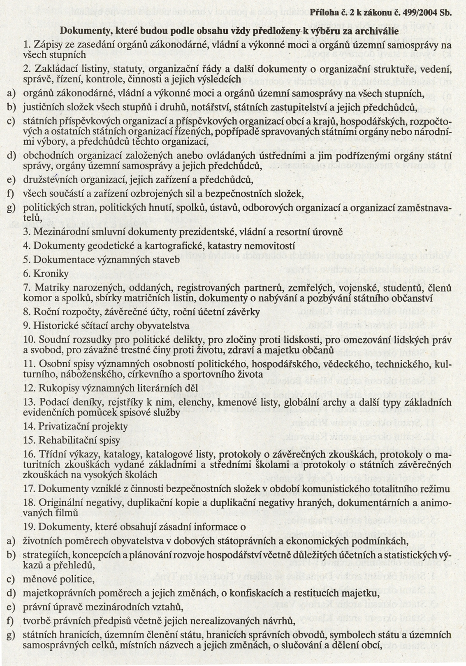
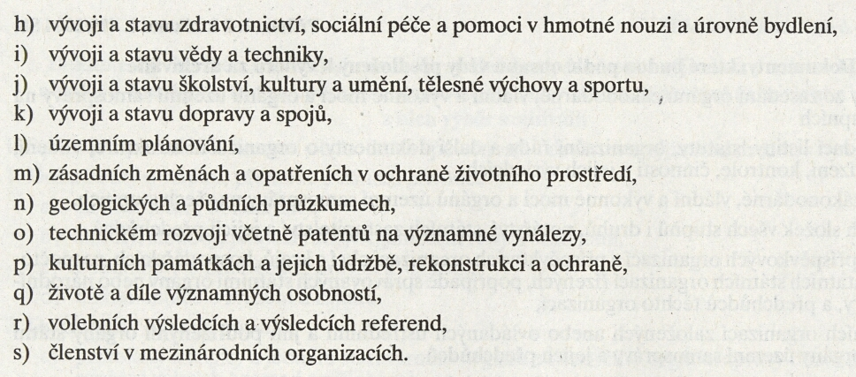
dokumenty,
které budou podle obsahu vždy předloženy k výběru za archiválie

Slide 9
Výběr archiválií provádí příslušný archiv
ve skartačním řízení
  výběr prováděn z dokumentů
    veřejnoprávního původce a z dokumentů jeho právního předchůdce
    soukromoprávního původce, má-li zřízen soukromý archiv
  skartační řízení
    postup, při kterém se vyřazují dokumenty, jimž uplynuly skartační lhůty a jež jsou nadále nepotřebné pro činnost původce
    provádí se v kalendářním roce po uplynutí skartační lhůty dokumentu
    provádí se na základě skartačního návrhu
    příslušný archiv vyhotoví protokol o provedeném skartačním řízení

Slide 10
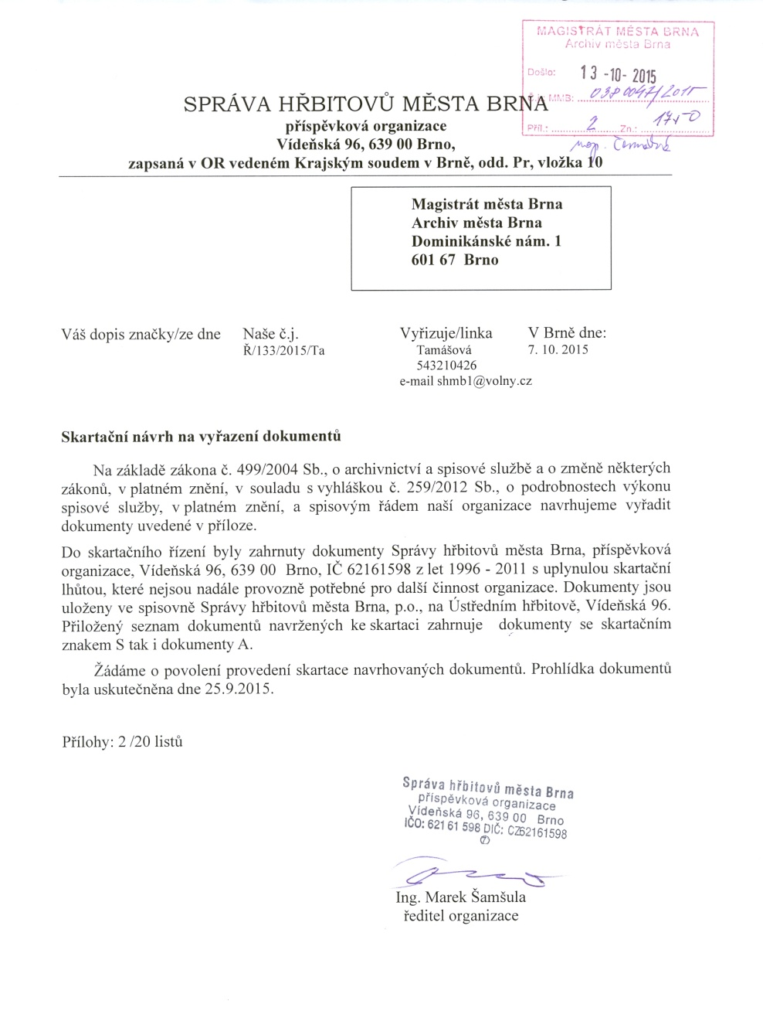
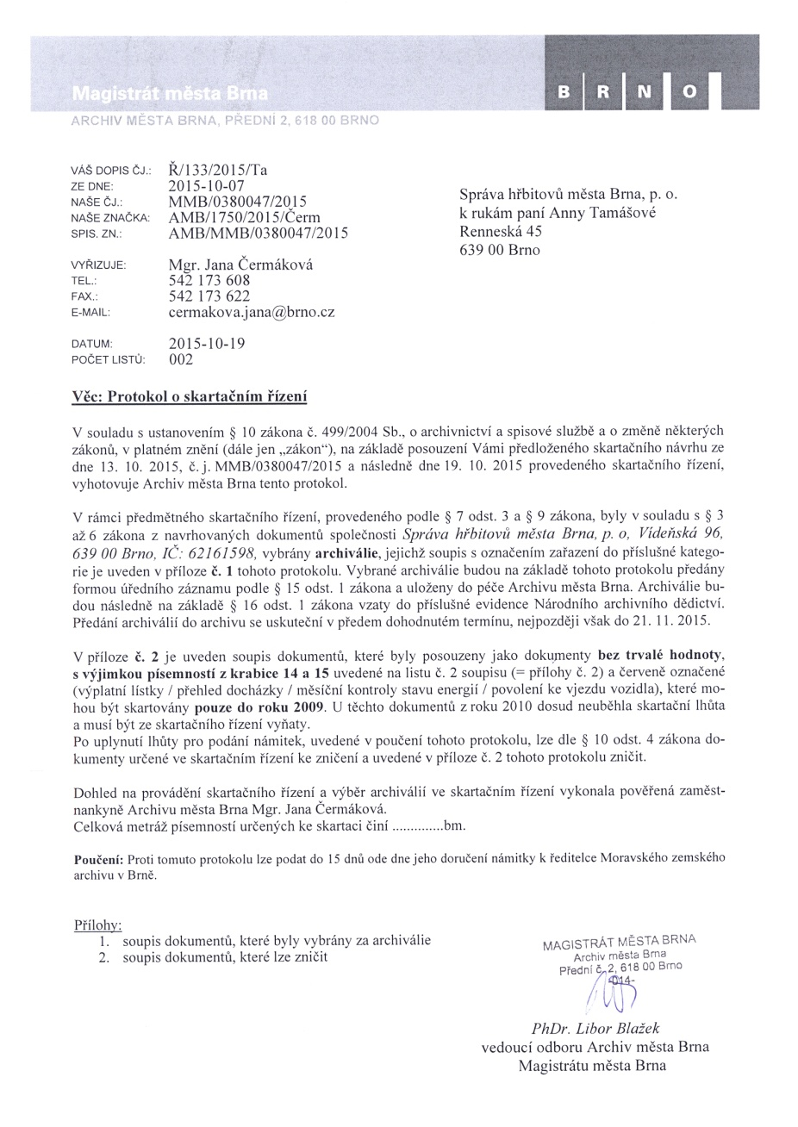
Skartační řízení
1. Skartační návrh
2. Protokol o skartačním řízení

Slide 11
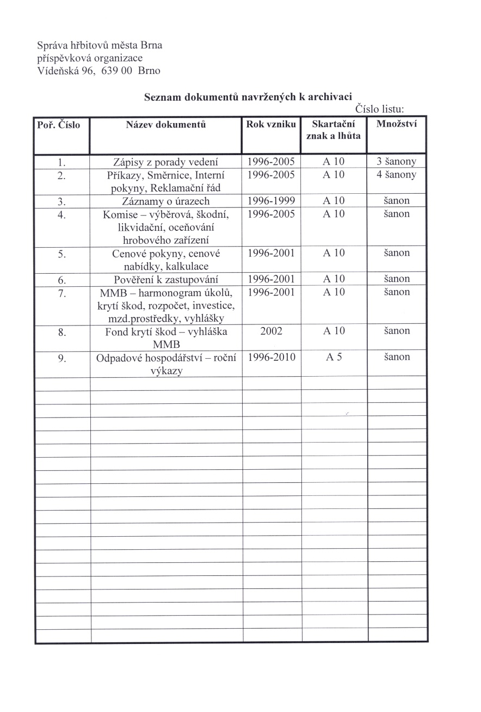
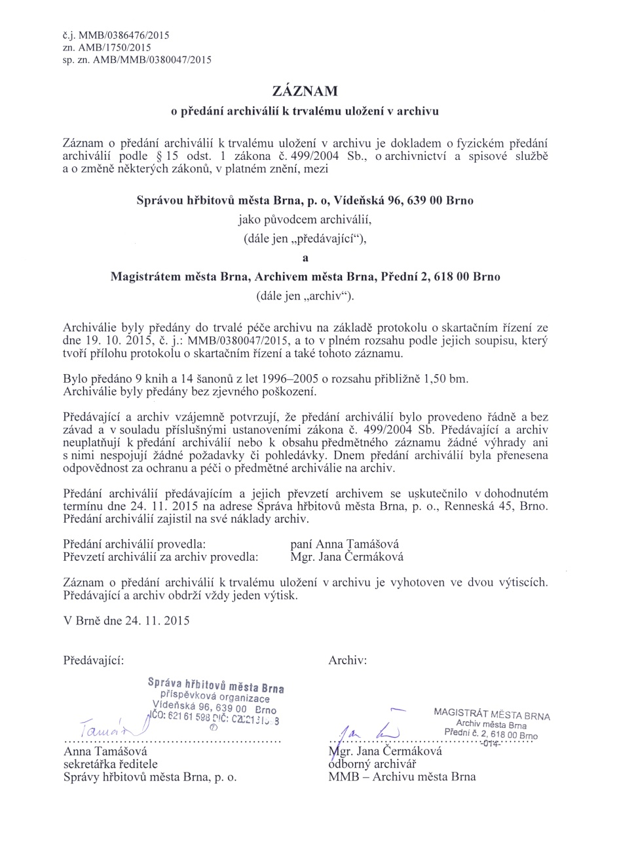
Skartační řízení
3. Seznam dokumentů navržených k archivaci
4. Záznam o předání archiválií k trvalému uložení v archivu

Slide 12
Výběr archiválií provádí příslušný archiv
mimo skartační řízení
  výběr prováděn z dokumentů
    soukromoprávního původce
    veřejnoprávního nebo soukromoprávního původce, které neprošly skartačním řízením
    nabídnutých vlastníkem České republice nebo jinému zřizovateli veřejného archivu darem, ke koupi nebo do úschovy
    odúmrtí
    nalezených
  zahajuje se se na žádost původce nebo vlastníka dokumentů
dokumenty vybrané jako archiválie a určené do péče archivu předá původce nebo vlastník dokumentu na základě protokolu o provedeném skartačním/mimo skartačním řízení určenému archivu

Slide 13
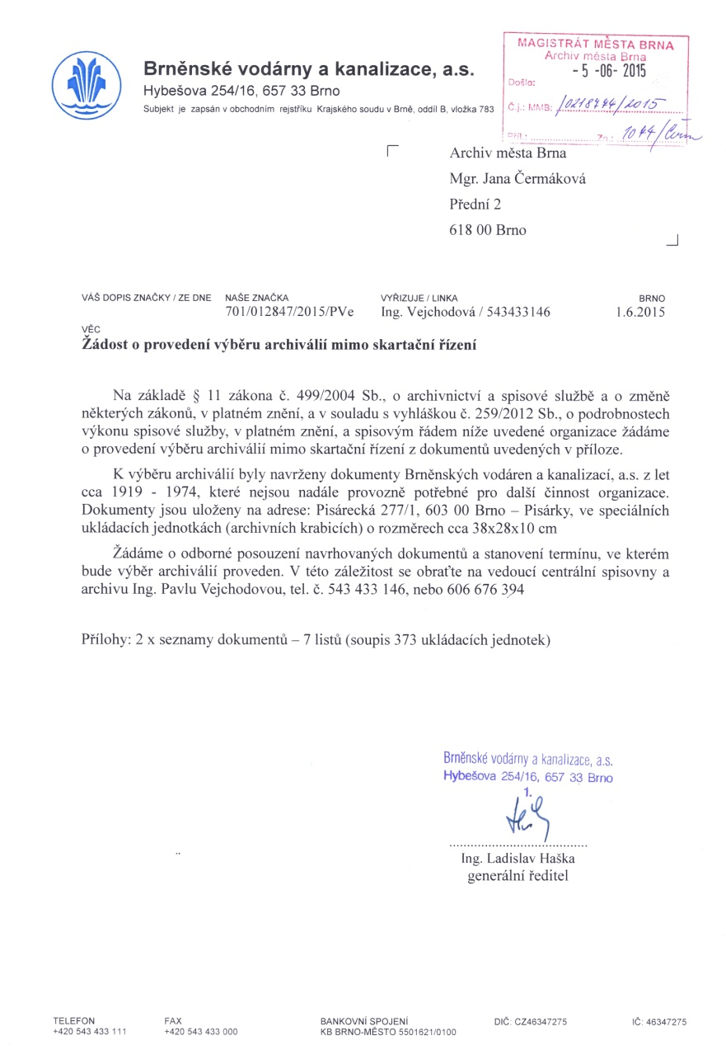
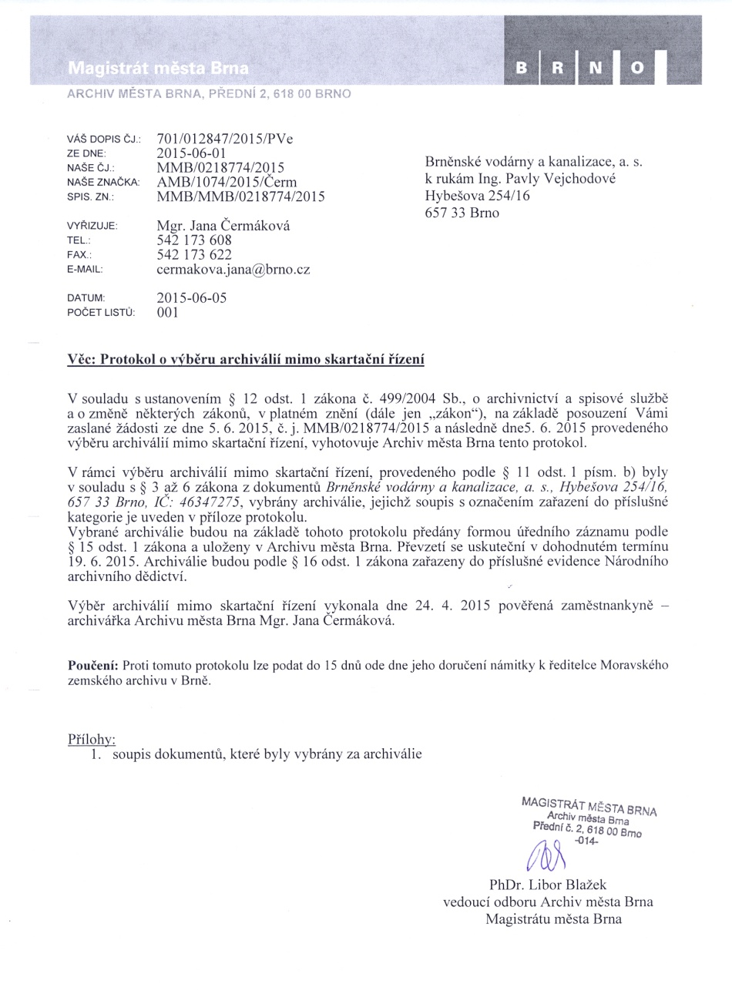
Mimo skartační řízení
1. Žádost o provedení výběru archiválií mimo skartační řízení
2. Protokol o výběru archiválií mimo skartační řízení

Slide 14
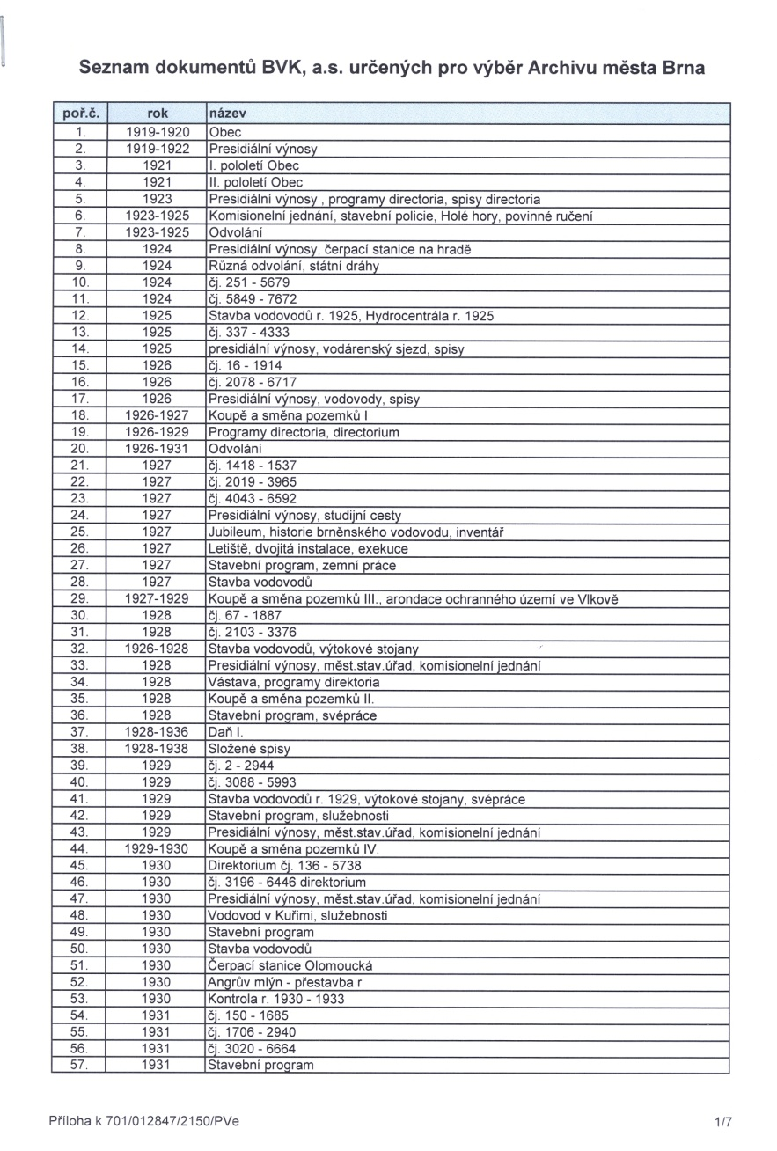
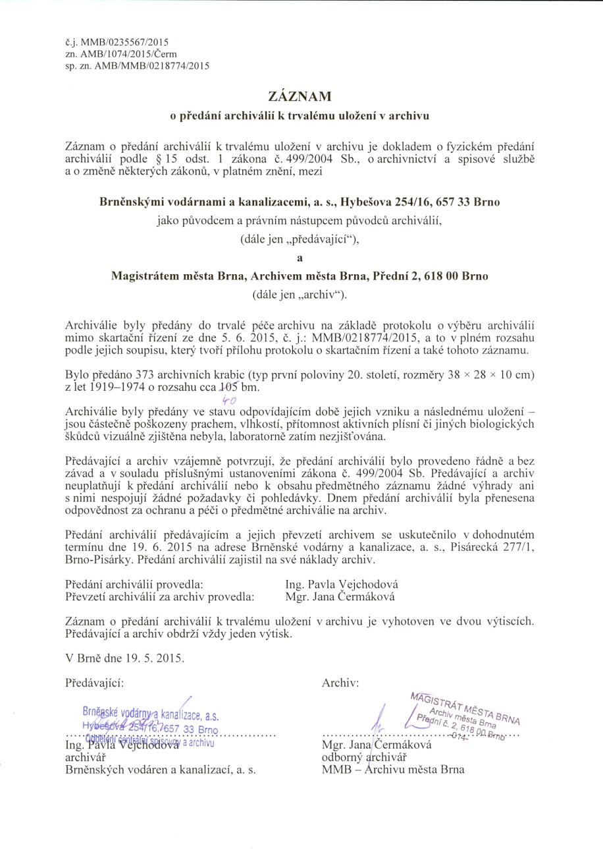
Mimo skartační řízení
3. Seznam dokumentů BVK, a. s. určených pro výběr Archivu města Brna
4. Záznam o předání archiválií k trvalému uložení v archivu

Slide 15
Povinnost mlčenlivosti
zaměstnanci správních úřadů na úseku archivnictví a výkonu spisové služby, zaměstnanci archivů a jejich zřizovatelé jsou povinni zachovávat mlčenlivost o všech skutečnostech, které se dozvěděli při výkonu činností podle zákona o archivnictví a spisové službě
povinnost trvá i po skončení služebního poměru, pracovněprávního nebo jiného obdobného vztahu

Slide 16
Evidence archiválií
po provedeném výběru archiválií jsou dokumenty vybrané jako archiválie vzaty do evidence archiválií
  evidence archiválií na úrovni fondů a sbírek a evidence archivních pomůcek jsou povinnými evidencemi archivu
archiválie evidované na území České republiky tvoří Národní archivní dědictví (NAD)
  NAD je vedeno v evidenci
    základní
    druhotné
    ústřední
  základní jednotkou evidence je archivní fond, archivní sbírka nebo jednotlivá archiválie

Slide 17
Základní evidence NAD
zahrnuje evidenci přírůstků a úbytků archiválií, evidenční listy NAD a evidenci archivních pomůcek
vedena archivy a kulturně vědeckými institucemi, v jejichž péči se archiválie nacházejí
  vedena vždy v listinné podobě
  může být vedena i v digitální podobě
  aktualizována průběžně
základní evidenci části NAD, která nenáleží do péče archivů nebo kulturně vědeckých institucí, vedou Národní archiv nebo státní oblastní archivy podle své působnosti

Slide 18
Druhotná evidence NAD
zahrnuje evidenční listy NAD a evidenci archivních pomůcek NAD náležejících do péče archivů a kulturně vědeckých institucí
vedena Národním archivem a státními oblastními archivy podle své působnosti
  vedena v digitální podobě
    předávána v listinné nebo digitální podobě
  aktualizována jednou ročně
archivy a kulturně vědecké instituce jsou povinny poskytovat údaje z evidence NAD a z evidence archivních pomůcek příslušnému archivu, který vede druhotnou evidenci a zasílat mu stejnopisy svých archivních pomůcek

Slide 19
Ústřední evidence NAD
zahrnuje evidenční listy NAD a evidenci archivních pomůcek
vedena Ministerstvem vnitra
  vedena v digitální podobě
  aktualizována jednou ročně
archivy a kulturně vědecké instituce vedoucí základní evidenci jsou povinny poskytovat MV údaje z evidenčních listů NAD a z evidence archivních pomůcek a zasílat mu stejnopisy svých archivních pomůcek

Slide 20
Evidence archiválií
systém ARS
  používán od roku 1988/1989
    evidence listů JAF (jednotný archivní fond)
    soupis pečetí, knihopis, evidence podniků a institucí v předarchivní a archivní péči
  ARKY (pro archivní pomůcky)
PEvA – program pro evidenci archiválií
  od roku 1999 do současnosti
    aplikace vyvinutá AS MV
  jde o celostátní evidenci archiválií
  sloučení dvou do té doby samostatných evidencí
    evidenci fondů a sbírek
    evidenci archivních pomůcek

Slide 21
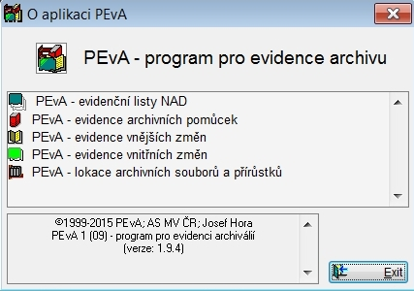
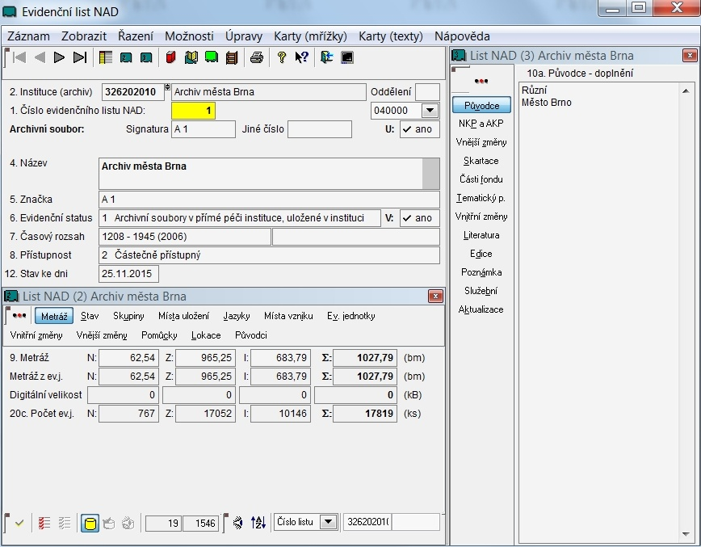
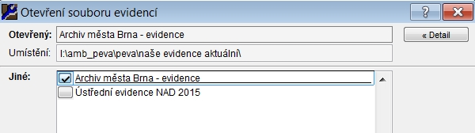
PEvA – program pro evidenci archiválií

Slide 22
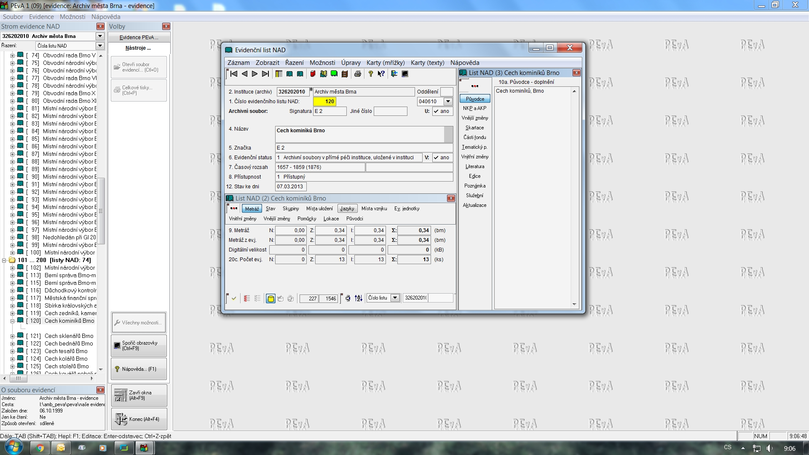
PEvA – program pro evidenci archiválií

Slide 23
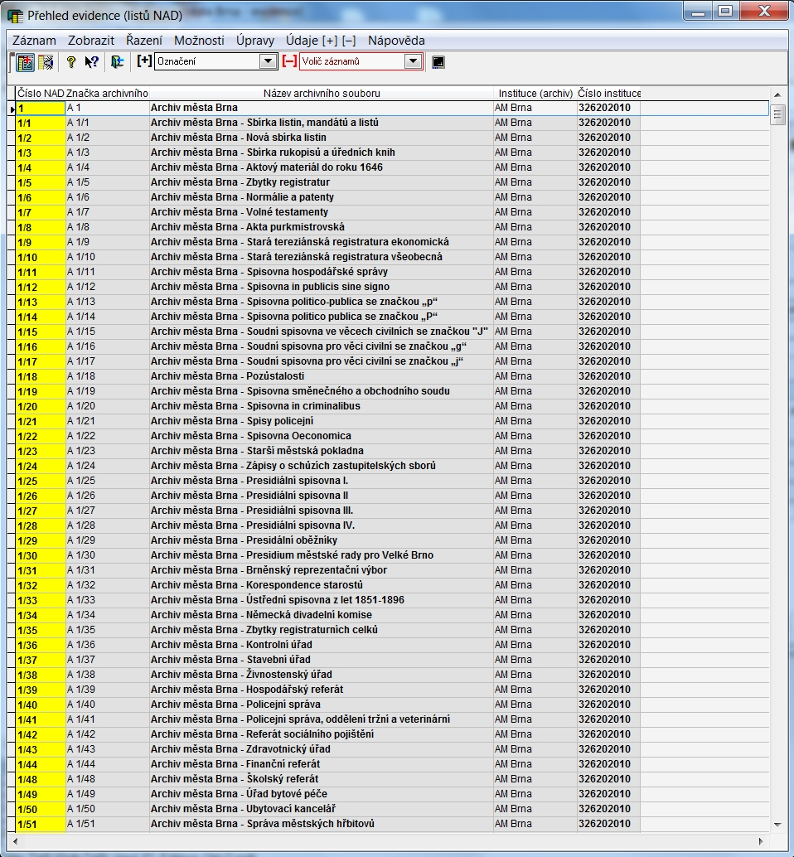
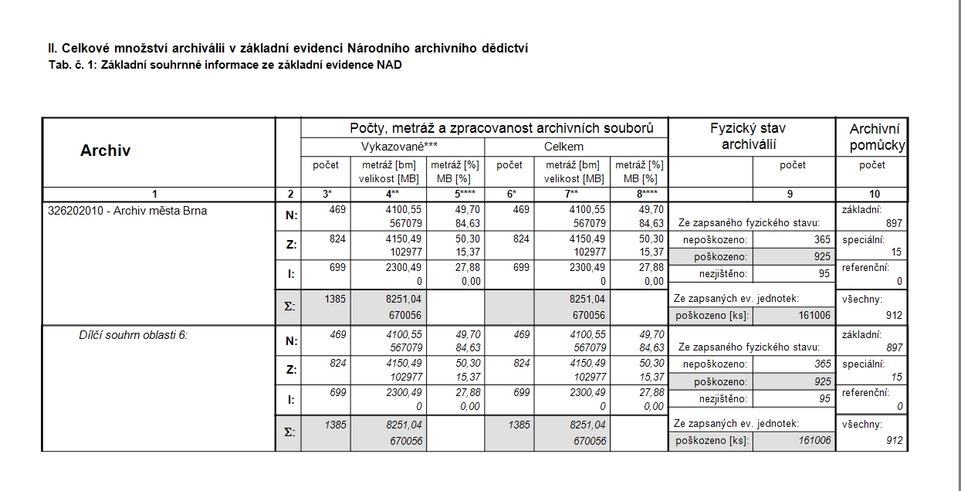
PEvA

Slide 24
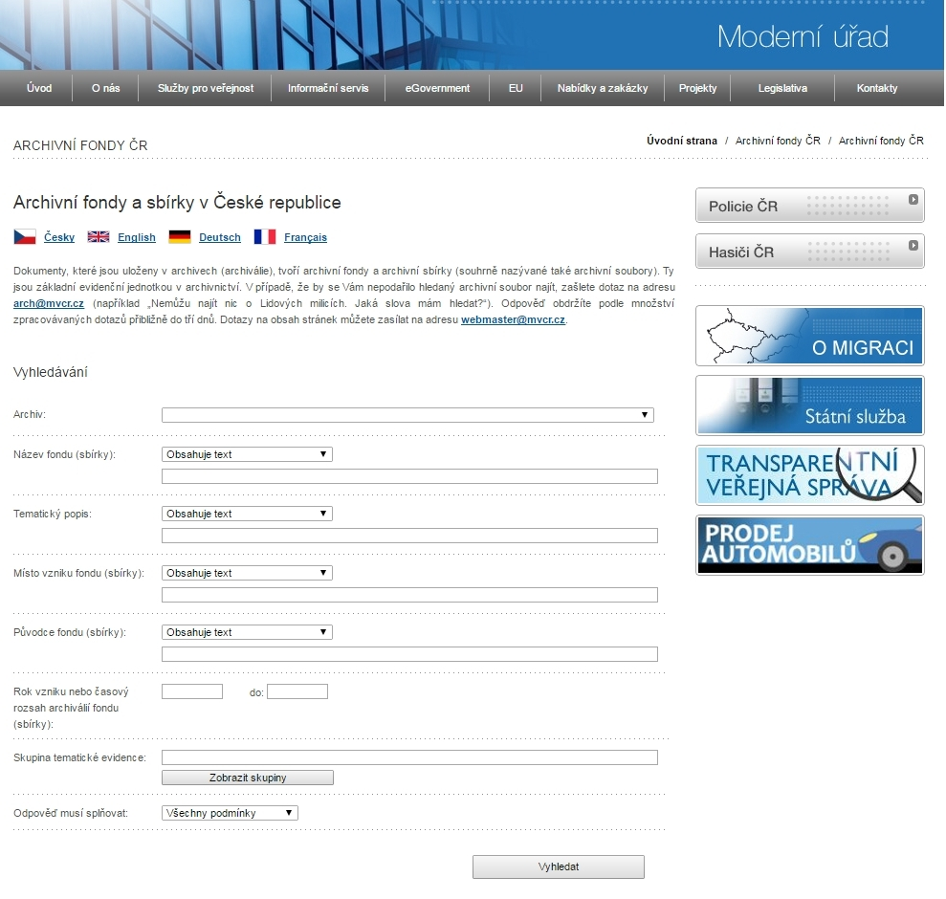
http://aplikace.mvcr.cz/archivni-fondy-cr/default.aspx

Slide 25
Evidenční listy NAD
pokud nejsou tiskovým výstupem, vyplňují se hůlkovým písmem perem nebo na psacím stroji kvůli zachování čitelnosti
tiskové výstupy se nahrazují vždy aktuálním zněním
vyřazené evidenční listy se škrtnou po celé délce a ponechávají se ve spisovně archivu a ukládají se do spisu o archivním souboru

Slide 26
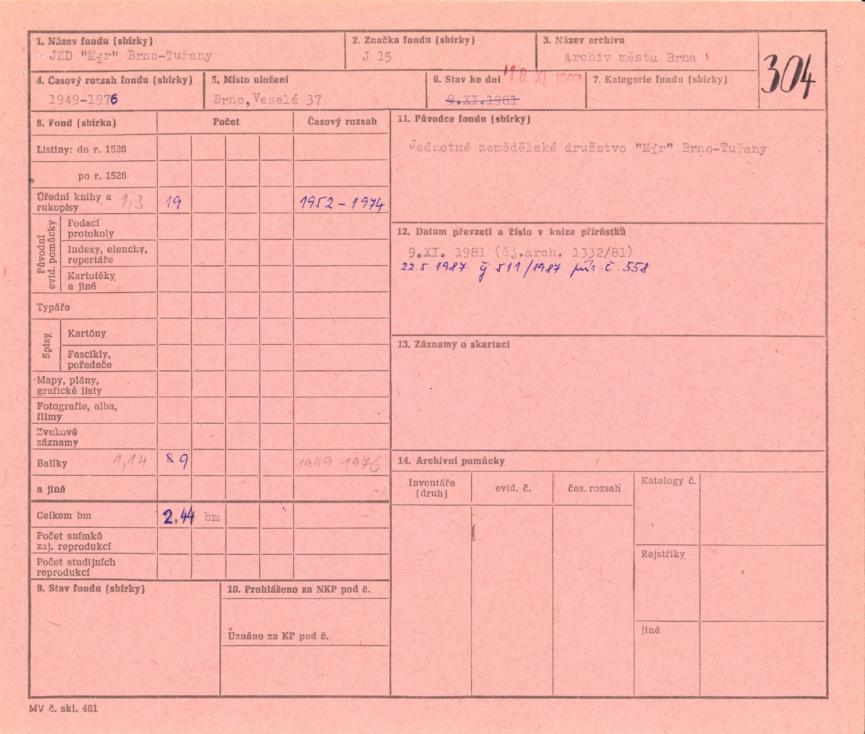
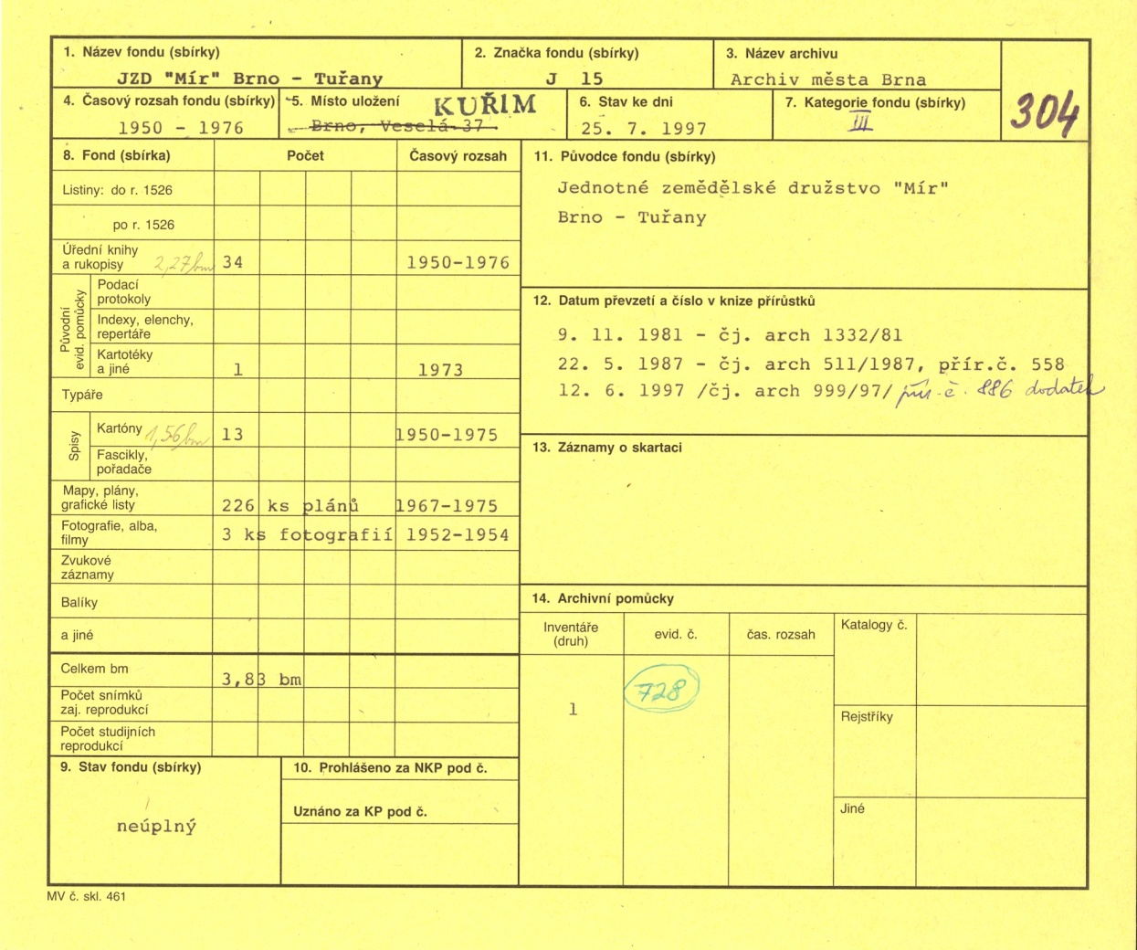
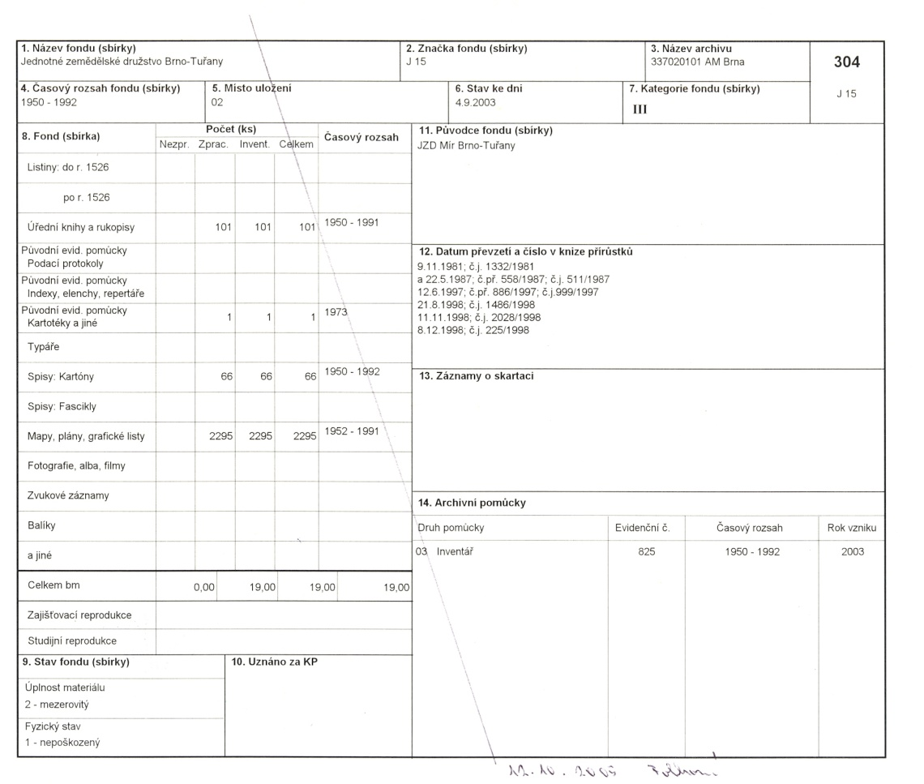
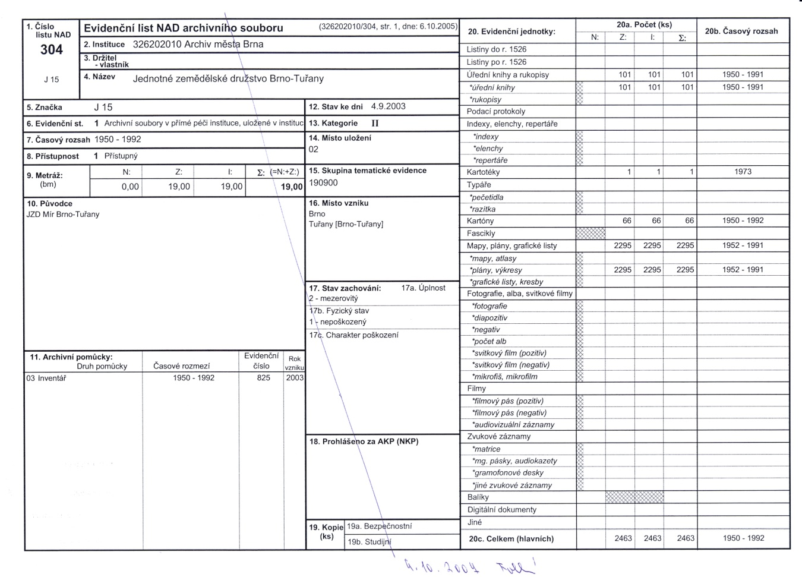
Spis o fondu –
evidenční karty č. 304
fond J 15 – JZD Mír Tuřany

Slide 27
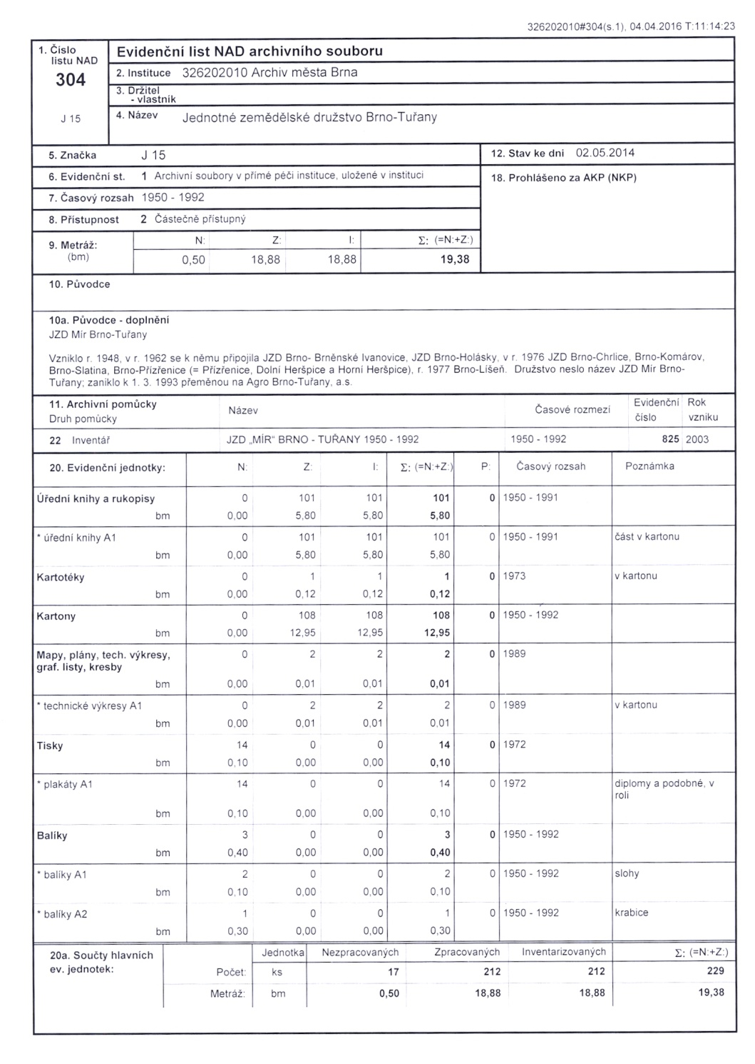
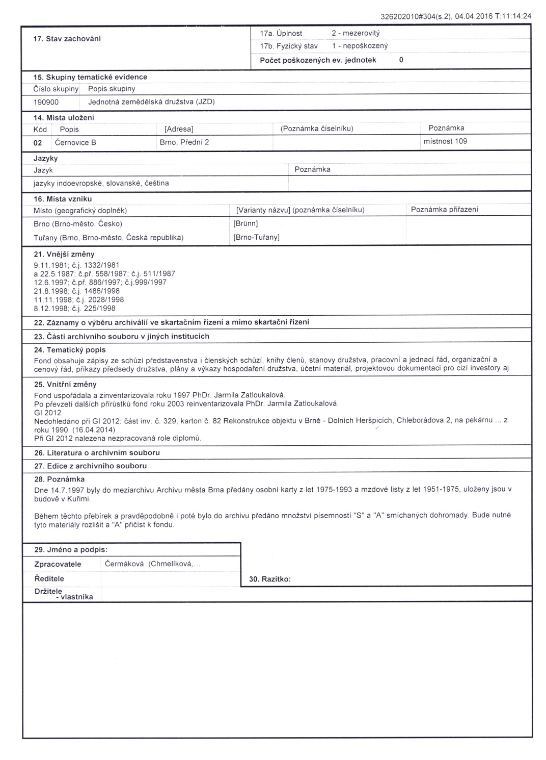
Současná ev. karta č. 304
fond J 15 – JZD Mír Tuřany

Slide 28
Evidenční listy NAD
číslo archivu nebo kulturně vědecké instituce z číselníku archivů
údaje o vlastnících nebo držitelích archiválií
jedinečné číslo evidenčního listu
název archivního souboru
evidenční status archivního souboru
  vyjadřuje vztah archivu k evidovaným archiváliím
časový rozsah archiválií archivního souboru
datum vyplnění a podepsání evidenčního listu
  datum poslední změny na evidenčním listu
údaje o přístupnosti archivního souboru pro nahlížení
metráž archivního souboru
  u digitálních archiválií velikost v bytech
stav zachování archivního souboru
  úplnost, fyzický stav, charakter poškození
číslo skupiny tematické evidence a tematický popis
místo vzniku a místo uložení
evidenční jednotky
archivní pomůcky

Slide 29
Evidenční listy NAD
údaje o přítomnosti AKP nebo NKP ve fondu
označení původce dobovým názvem
přírůstky a úbytky archivního souboru
údaje o výběru archiválií ve skartačním/mimoskartačním řízení
údaje o archiváliích náležejících do archivního souboru, uložených v jiných archivech
údaje o literatuře o archivním souboru
  obsah, dějiny, edice
informace o opatřeních
údaje o omezení přístupnosti
  archiválie v úschově
údaje o smlouvách
  archiválie uložené mimo archiv
datum předání a místo uložení předaného archivního souboru
  archiválie předané vlastníkům
jméno zpracovatele evidenčního listu
jméno operátora záznamu evidenčního listu
značka archivního fondu, pokud je zavedena

Slide 30
Evidence přírůstků a úbytků
vnější změna
  evidence vnějších přírůstků a úbytků
    zachycuje změny směrem k jiné fyzické či právnické osobě, k původci, vlastníkovi, jinému archivu apod.
vnitřní změna
  evidence vnitřních přírůstků a úbytků
    zachycuje změny při archivním zpracování, přehodnocení významu archiválií nebo jejich zničení
delimitace
  převedení archiválie do péče jiného archivu nebo kulturně vědecké instituce
  oznámení pro potřeby ústřední evidence ministerstvu
depozitum
  svěření archiválie do odborné péče archivu nebo kulturně vědecké instituce bez změny vlastníka
  depozitní smlouva

Slide 31
Evidence NAD
vyřazení z evidence NAD
  na návrh zřizovatele archivu podaný ministerstvu
    u archivního fondu nebo archivní sbírky z důvodu přehodnocení jejího významu
    u archivního fondu, archivní sbírky nebo archiválie z důvodu zničení
        platí i pro digitální podobu – narušení obsahu, ztráta čitelnosti, ztráta metadat
    u archivního fondu, archivní sbírky nebo archiválie z důvodu vydání do zahraničí
  konečné rozhodnutí ministerstva vnitra

Slide 32
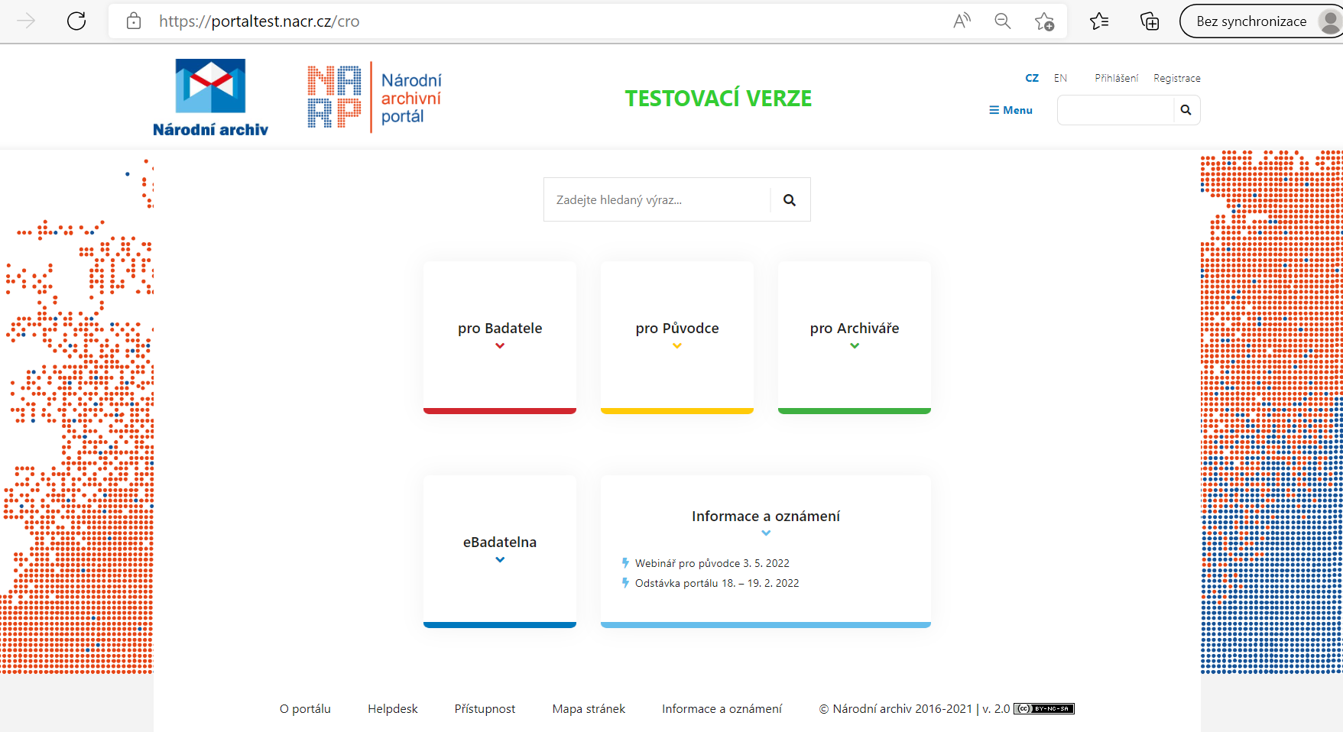
Národní archivní portál - NARP

Slide 33
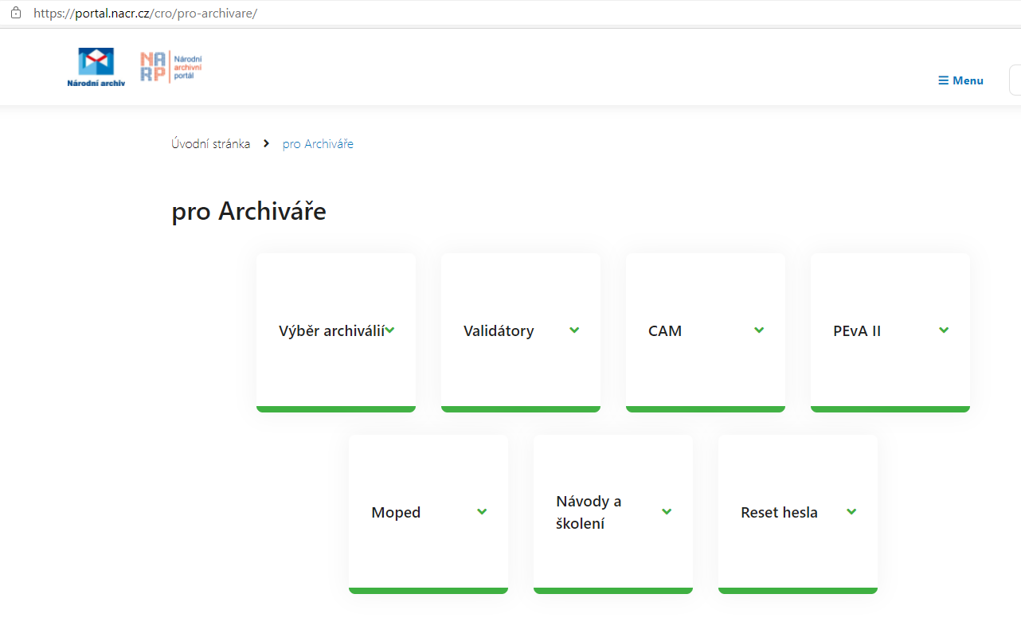
NARP pro Archiváře
Centrální archivní modul
Nástroje NDA pro ověření
eVýběr
ePředání
Program pro evidenci archiválií
Metodická platforma: elektronický dokument

